Slide 1
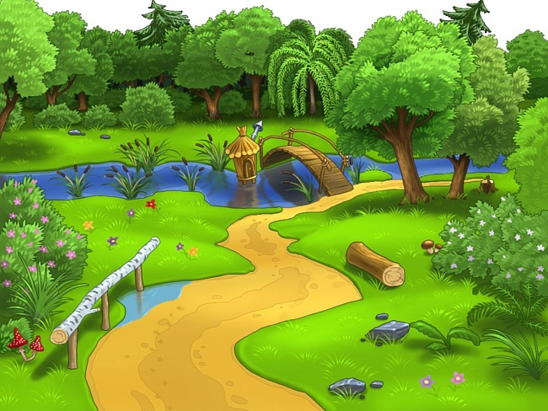
ДИКИЕ ЖИВОТНЫЕ И ИХ ДЕТЕШЫШИ

Slide 2
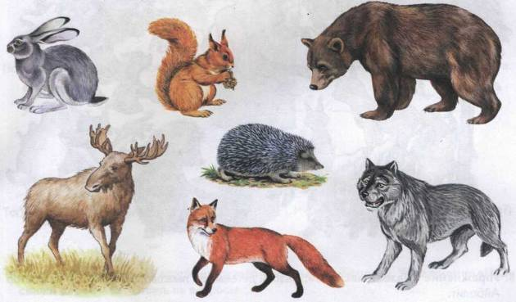
КТО ЖИВЕТ В ЛЕСУ?
КАК НАЗЫВАЮТ ЖИВОТНЫХ, КОТОРЫЕ ЖИВУТ В ЛЕСУ?

Slide 3
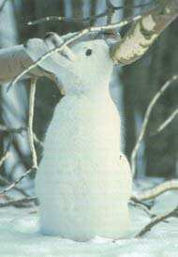
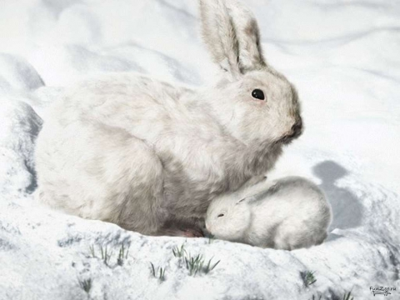
ЗАЙЧИХА С ЗАЙЧОНКОМ
ЧЕМ ПИТАЕТСЯ ЗАЯЦ ЗИМОЙ?
Прыгун-трусишка: Хвост-коротышка, Глазки с косинкой, Ушки вдоль спинки, Одежка в два цвета – На зиму, на лето. (Заяц)

Slide 4
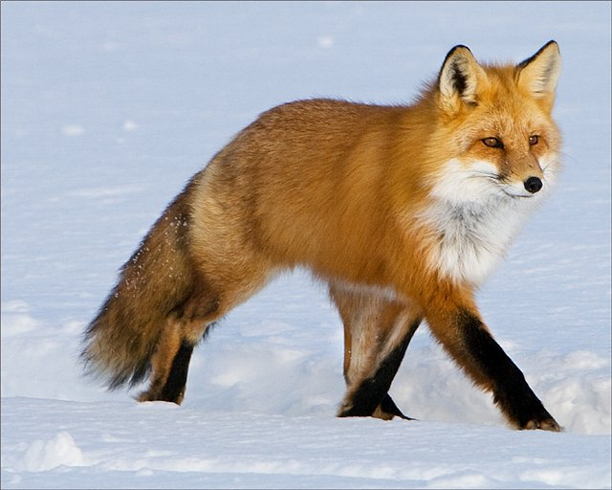
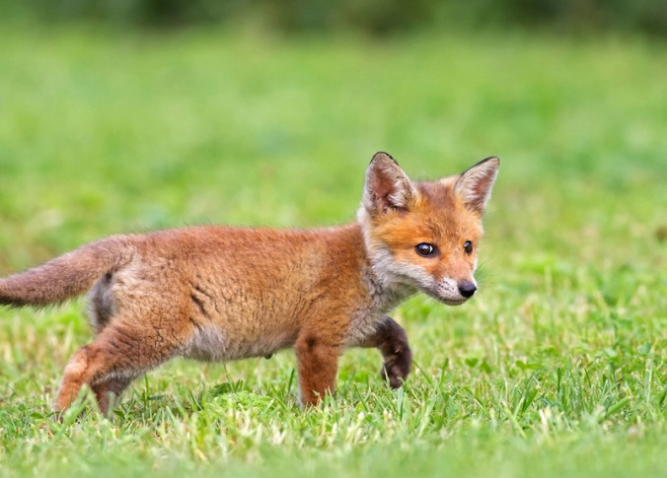
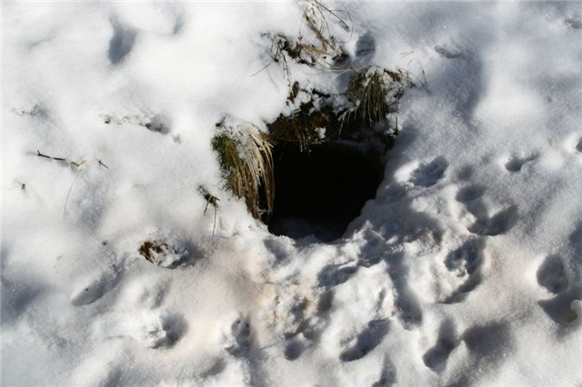
ЛИСА С ЛИСЕНКОМ
ГДЕ ЖИВЕТ ЛИСА?
Хитрая плутовка, Рыжая головка, Хвост пушистый — краса! Как зовут её? (Лиса)

Slide 5
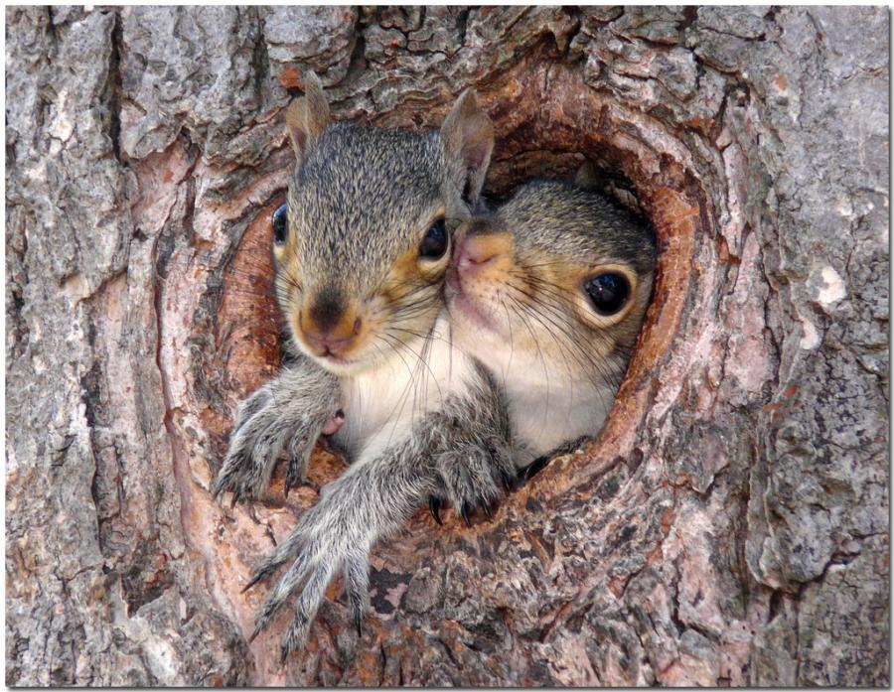
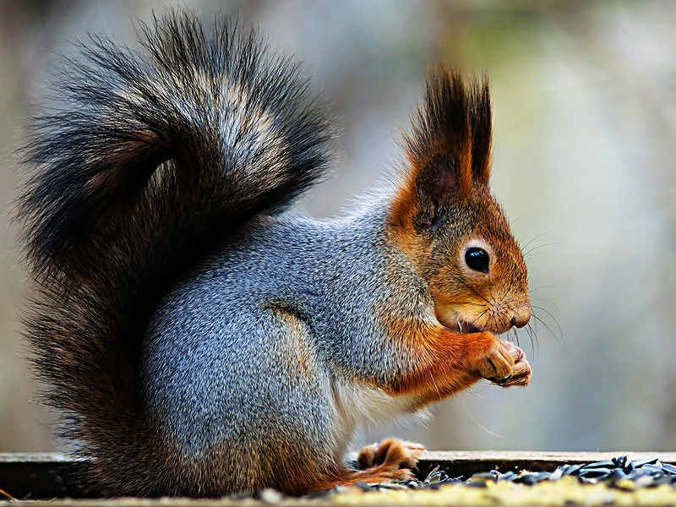
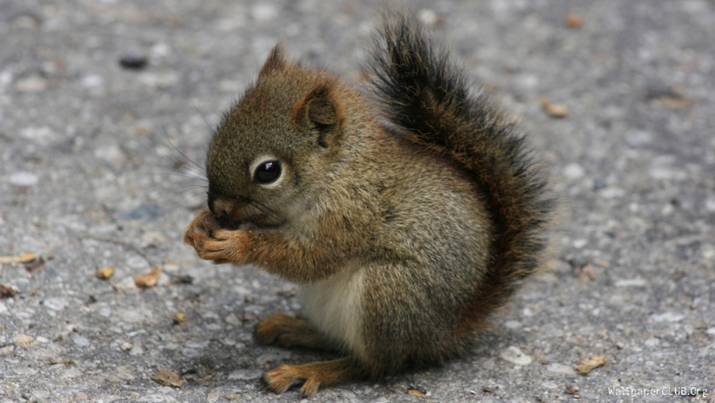
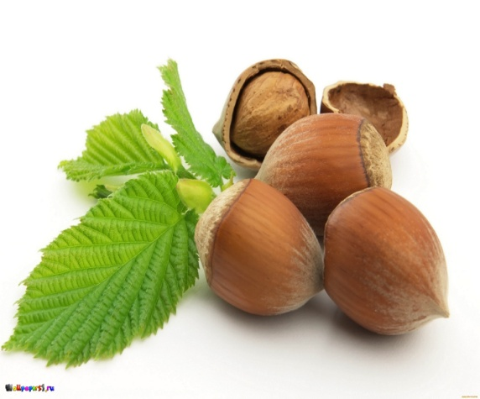
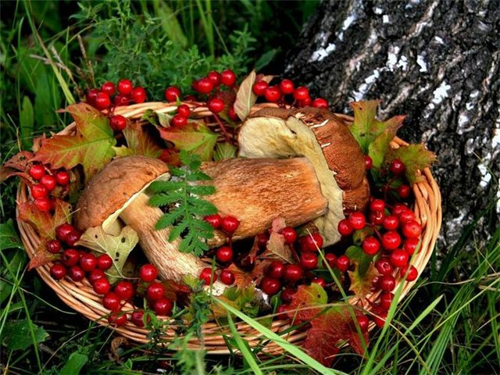
ГДЕ ЖИВЕТ БЕЛКА?
БЕЛКА С БЕЛЬЧОНКОМ
ЧЕМ ПИТАЕТСЯ?

Slide 6
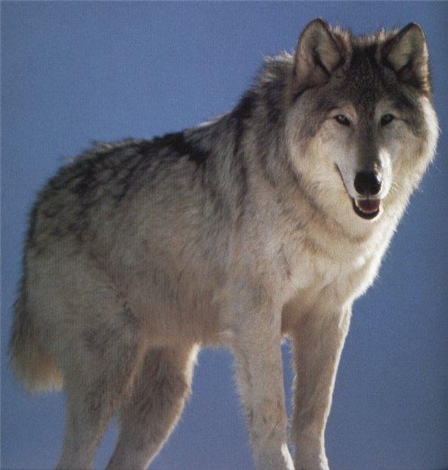
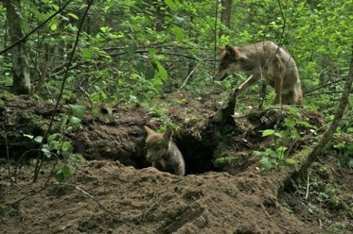
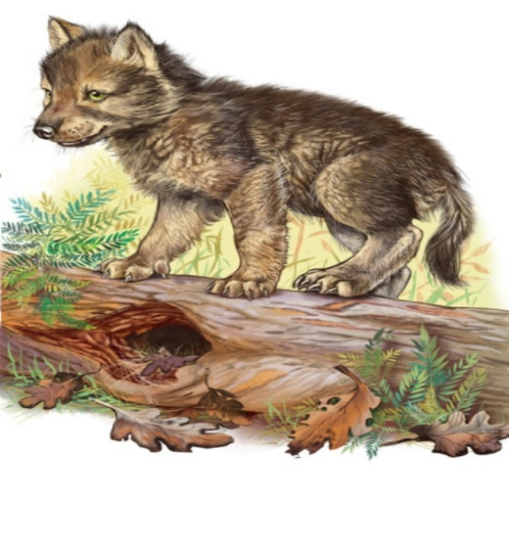
ВОЛЧИЦА С ВОЛЧОНКОМ
КАК НАЗЫВАЕТСЯ ДОМ У ВОЛКОВ?

Slide 7
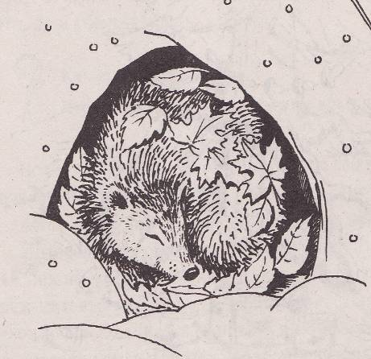
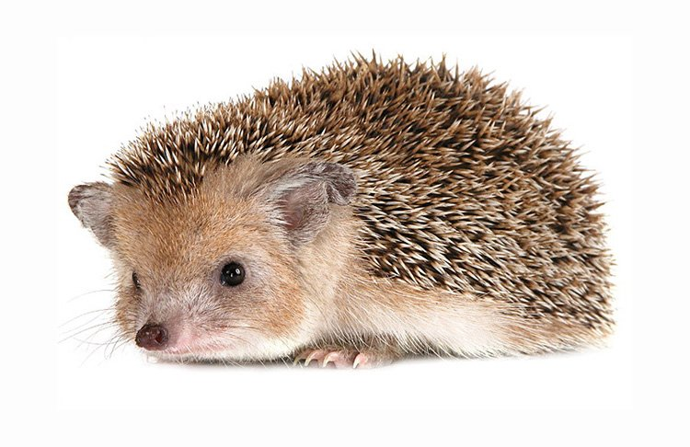
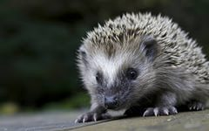
ЕЖИХА С ЕЖАТАМИ
ГДЕ ЖИВЕТ ЕЖ? ЧТО ДЕЛАЕТ ЗИМОЙ?
Лежала под елками Подушечка с иголками. Лежала, лежала Да побежала. (Еж)

Slide 8
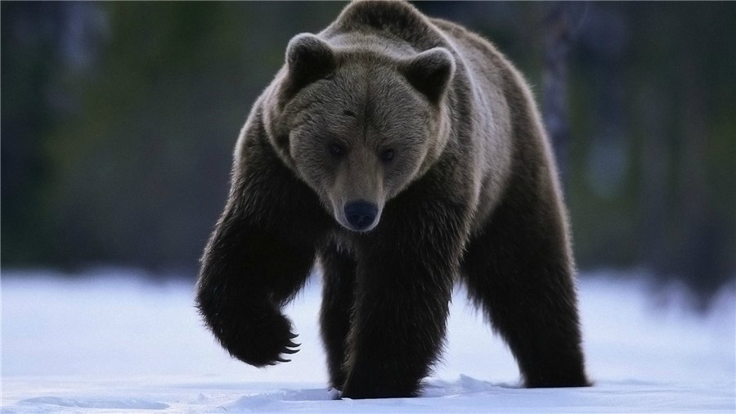
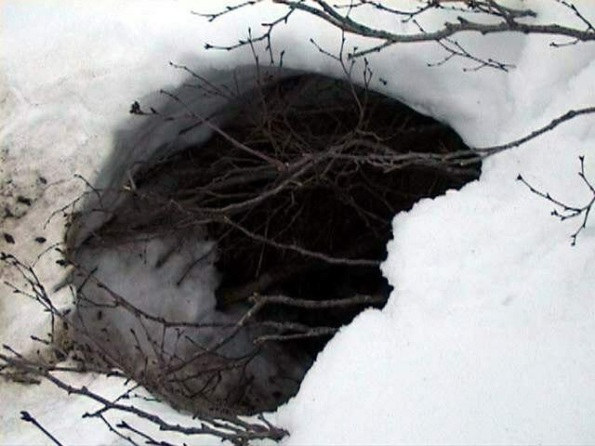
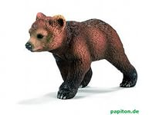
МДВЕДИЦА С МЕДВЕЖОНКОМ
КАК НЫЗЫВАТСЯ ДОМ У МЕДВЕДЯ?

Slide 9
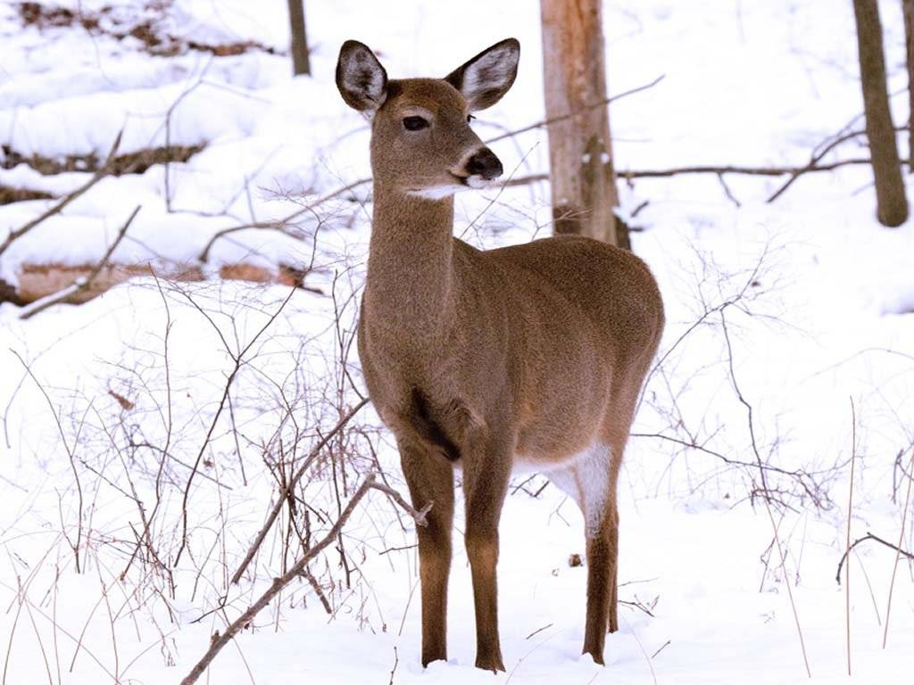
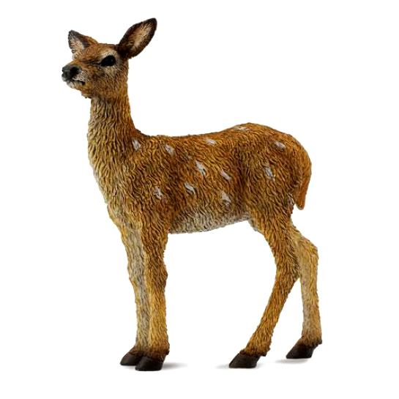
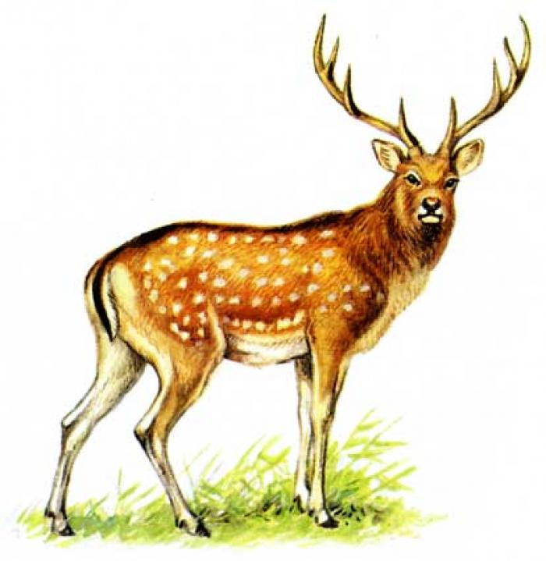
ОЛЕНИХА С ОЛЕНЕНКОМ
ЧЕМ ПИТАЕТСЯ ОЛЕНЬ?
Словно царскую корону, Носит он свои рога. Ест лишайник, мох зеленый. Любит снежные луга. (Олень)

Slide 10
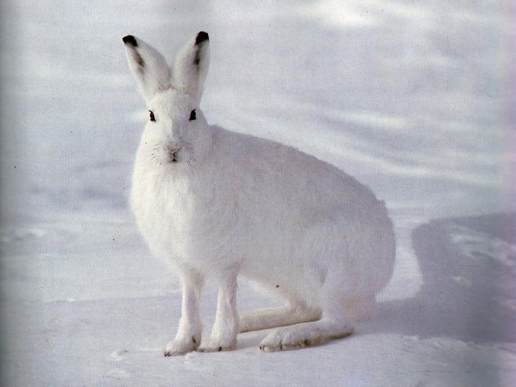
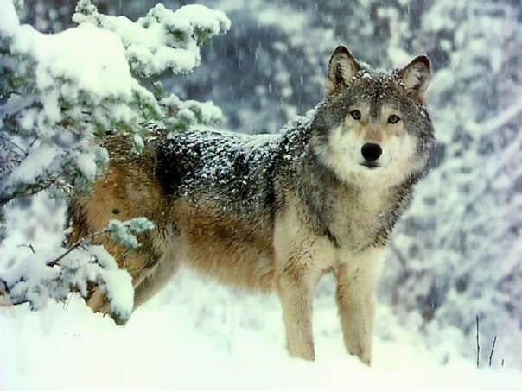
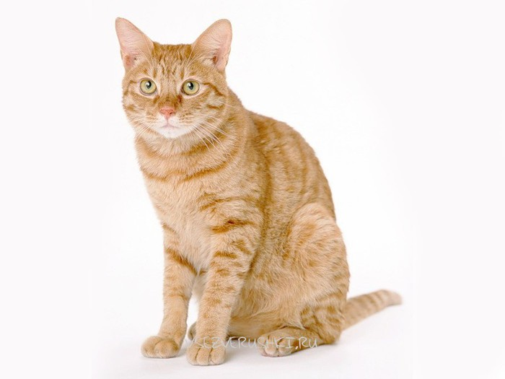
ИГРА «ЧЕТВЕРТЫЙ ЛИШНИЙ»

Slide 11
